Slide 1

Regionalny Plan Rozwoju
i Deinstytucjonalizacji Usług Społecznych i Zdrowotnych na lata 2023-2025
Gdańsk, 23 maja 2023 r.
Katarzyna Weremko

Slide 2

Czym jest deinstytucjonalizacja ?
Deinstytucjonalizacja to proces przejścia od opieki instytucjonalnej do usług świadczonych w społeczności lokalnej.
Integralnym elementem deinstytucjonalizacji usług jest profilaktyka mająca zapobiegać umieszczaniu osób w opiece instytucjonalnej.
Dzięki rozwojowi usług społecznych i zdrowotnych, świadczonych w środowisku lokalnym: w rodzinie, w miejscu zamieszkania, w sąsiedztwie osoba potrzebująca pomocy w codziennym funkcjonowaniu będzie miała alternatywę wobec poszukiwania wsparcia w instytucjach opieki całodobowej.
Proces deinstytucjonalizacji wymaga rozwoju usług
również poprzez przeniesienie zasobów z opieki
instytucjonalnej na poczet usług świadczonych
w społeczności lokalnej.

Slide 3
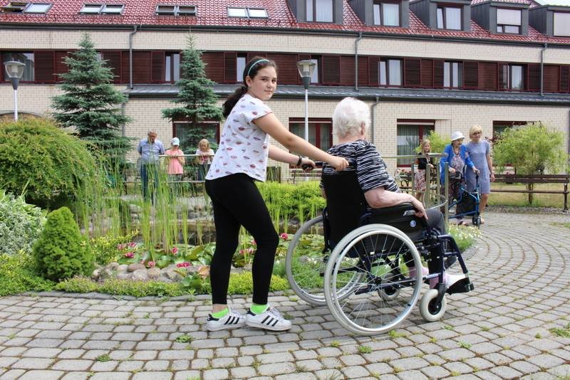

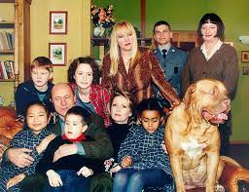

NIEZALEŻNE ŻYCIE = WYBÓR

Slide 4







Strategia rozwoju usług społecznych polityka publiczna do roku 2030 (z perspektywą do 2035 r.)
UMOWA PARTNERSTWA DLA REALIZACJI POLITYKI SPÓJNOŚCI 2021-2027 W POLSCE
Wytyczne dotyczące realizacji projektów z udziałem środków Europejskiego Funduszu Społecznego Plus w regionalnych programach na lata 2021–2027
REGIONALNY PLAN ROZWOJU USŁUG SPOŁECZNYCH I DEINSTYTUCJONALIZACJI
Przyjęcie dokumentu na poziomie regionu jest WYMOGIEM uruchomienia środków UE w zakresie usług społecznych

Slide 5

Lokalne i regionalne plany DI
Tworzenie i wdrażanie lokalnych i regionalnych planów deinstytucjonalizacji usług to jedno z kluczowych działań samorządów wskazanych w Strategii Rozwoju Usług Społecznych - polityce publicznej do roku 2030 (z perspektywą do 2035 r.)
Ze środków EFS+ będzie możliwe wsparcie realizacji tych planów, tak aby zapewnić ich jak najbardziej skuteczne wdrożenie

Slide 6

Zespół ds. rozwoju i deinstytucjonalizacji usług społecznych i zdrowotnych w województwie pomorskim
Zadania Zespołu:
diagnoza obszarów, które powinny zostać objęte procesem rozwoju usług,
identyfikacja interesariuszy ww. procesu,
opracowanie Planu rozwoju i deinstytucjonalizacji usług społecznych i zdrowotnych,
opiniowanie oraz konsultowanie kluczowych dokumentów i propozycji rozwiązań,
udzielanie wsparcia eksperckiego przy przygotowywaniu projektów dokumentów strategicznych,
wyznaczanie kierunków rozwoju usług,
tworzenie płaszczyzny wymiany dobrych praktyk.

Slide 7

Regionalny Plan Rozwoju i Deinstytucjonalizacji Usług Społecznych i Zdrowotnych w Województwie Pomorskim na lata 2023-2025
Plan przyjmowany jest na okres do 3 lat. Stanowi uporządkowaną koncepcję zmiany w obszarach interwencji objętych deinstytucjonalizacją na poziomie regionalnym.
Zawiera wytyczne co do zakresu i warunków realizacji działań finansowanych ze środków Programów Regionalnych (w tym o charakterze edukacyjnym, animacyjnym i wspierającym samorządy lokalne), oraz komplementarnych wobec nich działań finansowanych z innych środków, w tym przede wszystkim krajowych, regionalnych i środków samorządów lokalnych.

Slide 8
OBSZAR INTERWENCJI:
RODZINA – DZIECI, W TYM DZIECI Z NIEPEŁNOSPRAWNOŚCIAMI
Priorytetowe działania w regionie w zakresie deinstytucjonalizacji i rozwoju usług społecznych i zdrowotnych na rzecz rodzin i dzieci, w tym dzieci z niepełnosprawnościami, wraz z niezbędną infrastrukturą, powinny dotyczyć:
rodzinnych form pieczy zastępczej (w tym upowszechnianie zawodowych rodzin zastępczych oraz rodzinnych domów dziecka) oraz form specjalistycznego wsparcia rodzin zastępczych;
oferty wsparcia dziennego dzieci i młodzieży, w tym dzieci doświadczających problemów opiekuńczo-wychowawczych, w szczególności poprzez takie usługi jak: placówki wsparcia dziennego, streetworking i inne, np. kluby młodzieży z ofertą wsparcia w obszarze przeciwdziałania uzależnieniom.
Działania uzupełniające na rzecz rodzin i dzieci, w tym dzieci z niepełnosprawnościami:
rozwój usług opiekuńczych, opiekuńczo-wychowawczych, asystenckich specjalistycznych i innych wynikających z diagnozy potrzeb dzieci i rodzin, w tym np. usług w zakresie bezpieczeństwa ekonomicznego rodzin;
rozwój mieszkalnictw wspomaganego (treningowego i wspieranego) oraz chronionego na rzecz rodzin oraz usamodzielnianych wychowanków pieczy zastępczej.

Slide 9
OBSZAR INTERWENCJI: OSOBY STARSZE
Priorytetowe działania w regionie w zakresie deinstytucjonalizacji i rozwoju usług społecznych i zdrowotnych na rzecz osób starszych, wraz z niezbędną infrastrukturą, powinny dotyczyć:
usług opiekuńczych (w tym także w formule gospodarstw opiekuńczych), asystenckich, specjalistycznych i innych wynikających z diagnozy potrzeb osób starszych, w tym w szczególności: usług samopomocowych, pomocy sąsiedzkiej, usługi menagera opieki – osoby koordynującej wsparcie w obszarze usług społecznych i zdrowotnych;
mieszkalnictwa wspomaganego (treningowego i wspieranego) oraz chronionego, jak również stosowania innych, innowacyjnych rozwiązań w obszarze mieszkalnictwa dla seniorów, np. wspólnot domowych / mieszkaniowych, skierowanych do osób starszych niewymagających opieki (osobne mieszkania znajdujące się w jednym budynku lub kompleksie mieszkalnym, których mieszkańcy mogą korzystać z systematycznej opieki lekarskiej, mają możliwość zlecania pracownikom, zatrudnionym w takim domu, wykonanie różnych czynności, tj. robienie zakupów, sprzątanie);
działania wspierające rozwiązania pozainstytucjonalne w zakresie opieki długoterminowej.
Działania uzupełniające na rzecz osób starszych:
rozwój usług wsparcia dziennego, przy założeniu, że długość realizowanej usługi w ciągu dnia roboczego umożliwia aktywność zawodową opiekunów seniorów;
rozwój wsparcia środowiskowego zwiększającego potencjał zdrowotny osób starszych;
działania wzmacniające opiekę koordynowaną, z wykorzystaniem rozwiązań z zakresu e-zdrowia;
wdrażanie standardów dostępności w podmiotach leczniczych.

Slide 10
OBSZAR INTERWENCJI: OSOBY Z NIEPEŁNOSPRAWNOŚCIAMI
Priorytetowe działania w regionie w zakresie deinstytucjonalizacji i rozwoju usług społecznych i zdrowotnych na rzecz osób z niepełnosprawnościami, wraz z niezbędną infrastrukturą, powinny dotyczyć:
usług mieszkalnictwa wspomaganego (treningowego i wspieranego) oraz chronionego;
usług wsparcia dziennego dla osób z niepełnosprawnościami;
Działania uzupełniające na rzecz osób z niepełnosprawnościami:
usługi społeczne i zdrowotne w miejscach pobytu do 6 m-cy, obsługujących jednocześnie max. 8 osób z niepełnosprawnościami, wymagających interwencyjnego wsparcia;
usługi opiekuńcze, asystenckie, specjalistyczne i inne wynikające z diagnozy grupy docelowej, w tym również usługi zdrowotne, celem pozostania osób z niepełnosprawnościami jak najdłużej w swoim miejscu zamieszkania.
Dodatkowo, w przypadku działań na rzecz osób z niepełnosprawnościami, wskazane jest zapewnienie koordynacji usług społecznych i zdrowotnych poprzez stworzenie miejsc / punktów informacji dla pacjenta, gdzie może uzyskać kompleksową diagnozę, pomoc, wsparcie i terapię. Punkty takie mogą być tworzone np. w ramach centrów usług społecznych, koordynujących realizację usług społecznych i zdrowotnych.

Slide 11
OBSZAR INTERWENCJI:
OSOBY W KRYZYSIE BEZDOMNOŚCI
Priorytetowe działania w regionie w zakresie deinstytucjonalizacji i rozwoju usług społecznych i zdrowotnych na rzecz osób w kryzysie bezdomności, wraz z niezbędną infrastrukturą, powinny dotyczyć:
usług specjalistycznych, w szczególności streetworkingu oraz innych usług związanych z procesem wychodzenia z bezdomności (usługi te powinny być realizowane przez zespoły interdyscyplinarne, w których skład wchodzą m.in. psycholodzy, lekarze, w tym: lekarze psychiatrzy, terapeuci uzależnień i inni specjaliści, zgodnie ze zdiagnozowanymi potrzebami),
mieszkalnictwa na rzecz osób w kryzysie bezdomności oraz usług asystenckich i opiekuńczych, świadczonych w mieszkaniach wspomaganych (treningowych i wspieranych) oraz chronionych, w tym w ramach metody „Najpierw mieszkanie”.
Działania uzupełniające na rzecz osób w kryzysie bezdomności:
usługi profilaktyczne, zapobiegające kryzysowi bezdomności, np. poradnictwo psychologiczne, prawne (np. wychodzenie z długów),
zapewnienie usług zdrowotnych osobom pozbawionym dostępu do mieszkań, w szczególności usług lekarzy psychiatrów, jak również zapewnienie miejsc pielęgnacyjno-opiekuńczych (liczba miejsc: do 8, pobyt na okres do 6 mies.) dla osób w kryzysie bezdomności, wymagających interwencyjnego wsparcia i rehabilitacji po pobycie w szpitalu.

Slide 12
OBSZAR INTERWENCJI: OSOBY Z ZABURZENIAMI PSYCHICZNYMI I W KRYZYSIE PSYCHICZNYM
Priorytetowe działania w regionie w zakresie deinstytucjonalizacji i rozwoju usług społecznych i zdrowotnych na rzecz osób w z zaburzeniami psychicznymi oraz w kryzysie psychicznym, wraz z niezbędną infrastrukturą, powinny dotyczyć:
wsparcia istniejących oraz rozwoju nowych centrów zdrowia psychicznego;
wsparcia ośrodków środowiskowej, ambulatoryjnej oraz dziennej opieki psychologicznej, psychoterapeutycznej i psychiatrycznej dla osób dorosłych, dzieci i młodzieży oraz rodzin;
spersonalizowanych usług społecznych i zdrowotnych dla dzieci z zaburzeniami w obszarze zdrowia psychicznego i ich opiekunów, w tym w ramach wsparcia środowiskowego, z uwzględnieniem środowiska szkolnego.
Działania uzupełniające na rzecz osób w z zaburzeniami psychicznymi oraz w kryzysie psychicznym:
działania uzupełniające i wspierające działania ośrodków środowiskowej, ambulatoryjnej oraz dziennej opieki psychologicznej, psychoterapeutycznej i psychiatrycznej dla dzieci i młodzieży oraz rodzin;
działania w obszarze kompleksowej rehabilitacji dla osób z zaburzeniami psychicznymi i w kryzysie psychicznym, połączonej z działaniami w obszarze aktywizacji zawodowej, umożliwiającymi podjęcie przez te osoby zatrudnienia;
rozwój usług specjalistycznych w interwencyjnych miejscach pobytu i wsparcia krótkoterminowego / hostelach / mieszkaniach chronionych, wspomaganych lub mieszkaniach ze wsparciem dla osób z zaburzeniami psychicznymi i w kryzysie psychicznym;
wdrażanie standardów dostępności w podmiotach leczniczych.

Slide 13



DZIAŁANIA HORYZONTALNE
Zachodzi potrzeba koordynacji usług społecznych i zdrowotnych na poziomie lokalnym. Konieczne jest objęcie wsparciem szkoleniowym i doradczym pracowników całego systemu pomocy i integracji społecznej, zarówno w zakresie specjalistycznych metod pracy z osobami potrzebującymi wsparcia jak i w obszarze planowania zmian systemowych. Z uwagi na obecną sytuację społeczną niezbędna jest intensyfikacja działań w obszarze wsparcia instytucji pomocowych w realizacji działań na rzecz osób z doświadczeniem migracji. Niezbędne jest podjęcie działań szkoleniowych skierowanych do kadr systemu ochrony zdrowia, w celu lepszego dostosowania ich kompetencji do realizacji nowych form wsparcia. Niezbędne jest również wdrażanie standardów dostępności w podmiotach leczniczych. W obliczu wyzwań związanych z sytuacją migracyjną działania skierowane do poszczególnych grup wskazanych w Regionalnym Planie Rozwoju i Deinstytucjonalizacji Usług Społecznych i Zdrowotnych w Województwie Pomorskim na lata 2023-2025 dedykowane są także osobom z takim doświadczeniem.

Slide 14

Monitoring i ocena stopnia realizacji Planu
Monitoring na poziomie każdego z obszarów będzie prowadzony na bieżąco, raportowany do 30 czerwca każdego roku. Raport będzie stanowił część przygotowywanej co roku przez ROPS Oceny Zasobów Pomocy Społecznej. Wyniki przeprowadzonego monitoringu oraz ocena stopnia realizacji Planu prezentowane będą na posiedzeniu Zespołu ds. rozwoju i deinstytucjonalizacji usług społecznych i zdrowotnych w województwie pomorskim. Obejmować one będą analizę wskaźników, na których zmianę wartości samorząd województwa posiada realny wpływ.
Wyniki monitoringu będą wykorzystywane do aktualizacji Planu oraz do tworzenia kolejnych edycji tego dokumentu. Tym samym dane te posłużą jako kierunki w kolejnych działaniach podejmowanych w ramach danej interwencji.
Ponadto przewiduje się ewaluację niniejszego planu w formie badania zawierającego również aktualizację diagnozy.

Slide 15
Dziękuję za uwagę
Gdańsk, 23 maja 2023 r.
Katarzyna Weremko

